Slide 1
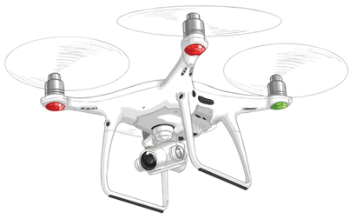
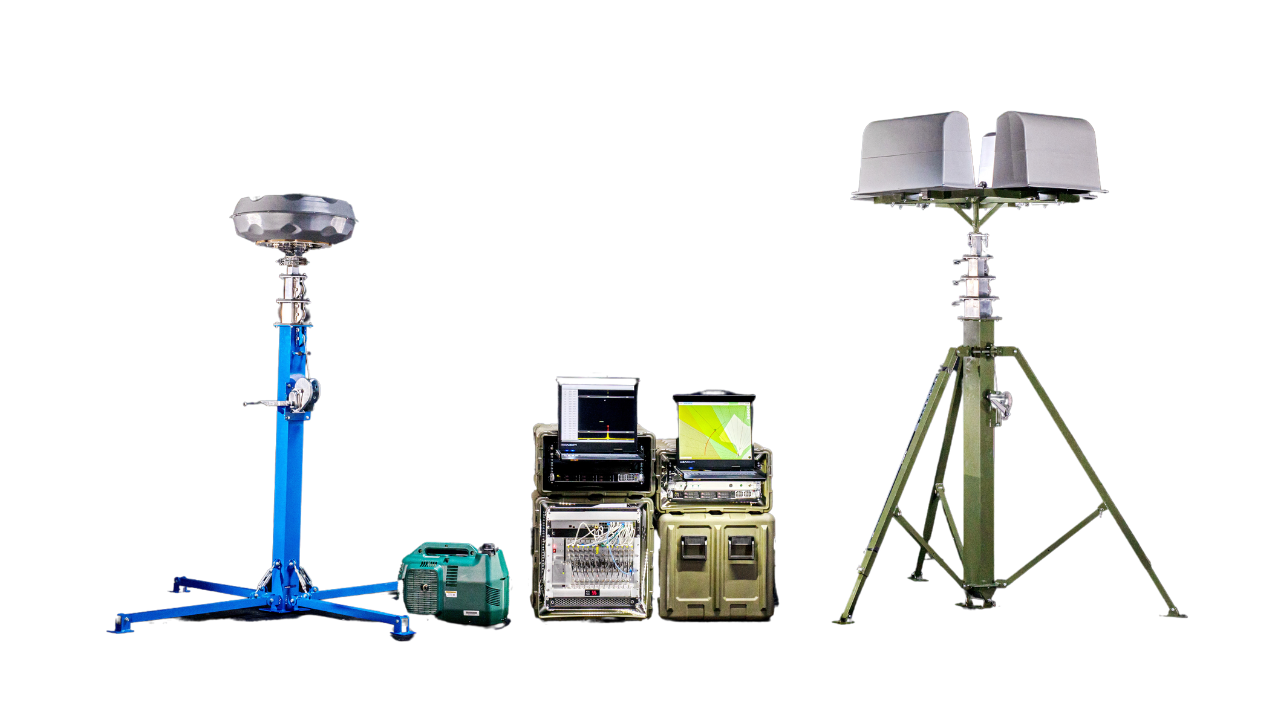
КОМПЛЕКС ПОЛУАКТИВНОЙ
ЛОКАЦИИ, РАДИОМОНИТОРИНГА И ПРОТИВОДЕЙСТВИЯ БПЛА «ЗАЩИТА»

Slide 2
ПРОБЛЕМА
Незаконное перемещение через государственную границу различных предметов с помощью БПЛА
Несанкционированное ведение фото/видео съемки и аудио записи закрытых объектов
Препятствование движению транспортных средств (авиационных, морских и наземных), а также провоцирование аварийных ситуаций
Использование БПЛА при подготовке и совершении противоправных действий
НАШЕ РЕШЕНИЕ
Обнаружение, сопровождение, идентификация и противодействие беспилотным летательным аппаратам.
2

Slide 3
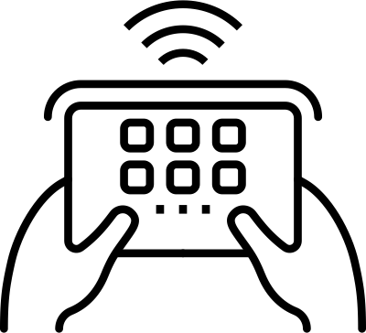
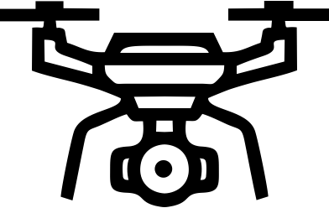
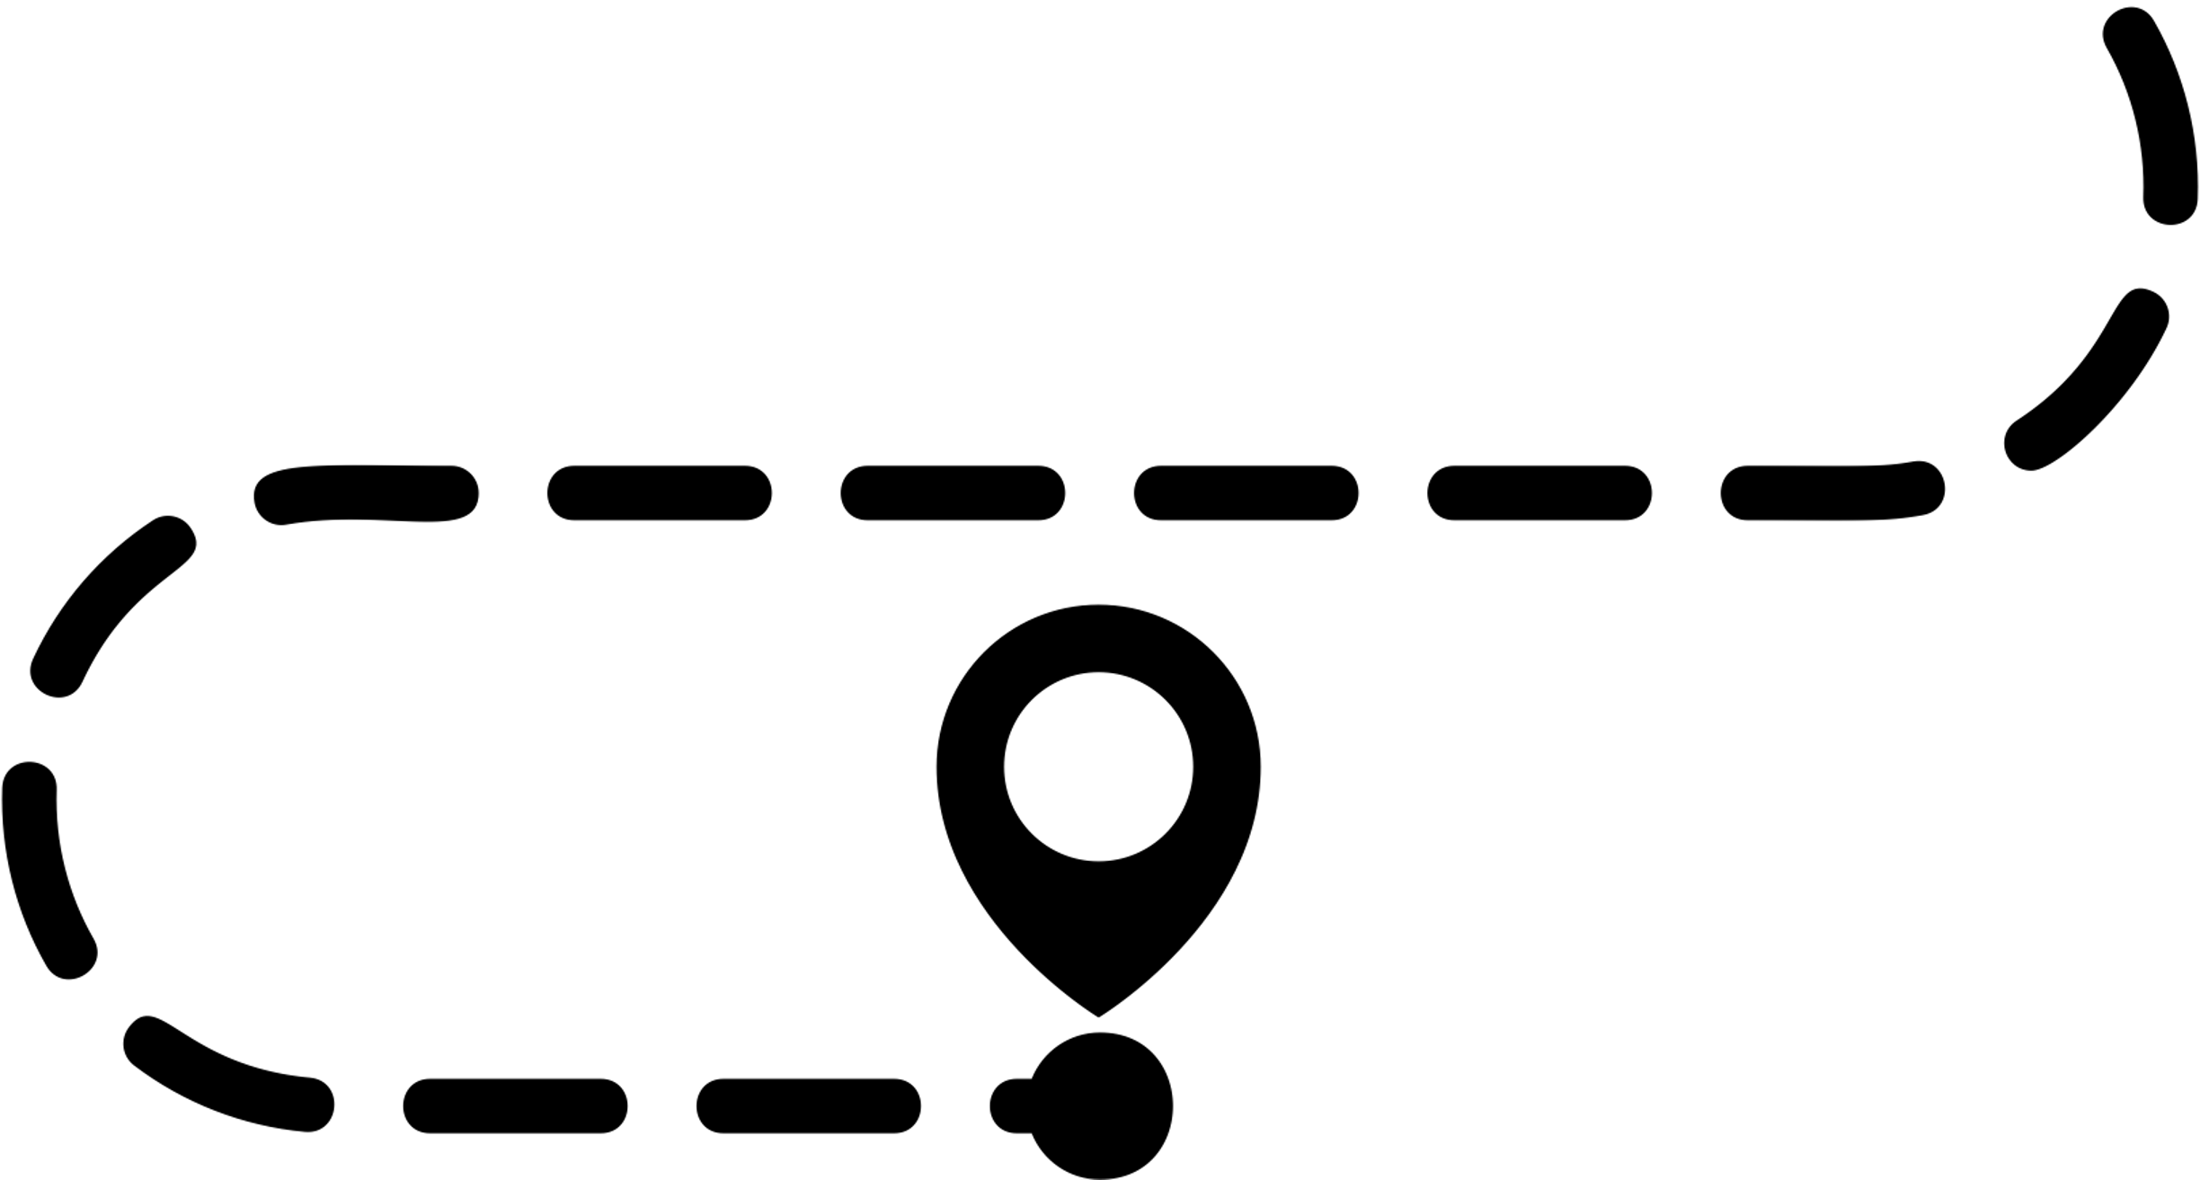
РЕШАЕМЫЕ ЗАДАЧИ
Непрерывный мониторинг воздушного пространства на предмет движущихся БПЛА (и иных целей)
Определение местоположения пульта управления БПЛА
Визуальное отображение на топографической карте объекта при обнаружении БПЛА
Выдача целеуказания на внешние (сопрягаемые) системы поражения и подавления БПЛА
A
B
C
Распознавание типа обнаруженной цели и выделение из них класса БПЛА
Подавление сигналов управления и глобальной навигационной системы (ГНС)
Отображение маршрута полета БПЛА на топографической карте
3

Slide 4
КЛЮЧЕВЫЕ ОБЪЕКТЫ ЗАЩИТЫ ОТ БПЛА
Нефте-газовая инфраструктура
Нефте- и
газопроводы
Стадионы
Аэропорты
Порты
Химические производства
ГЭС
АЭС
Исправительно-трудовые колонии
Социальная инфраструктура
4

Slide 5
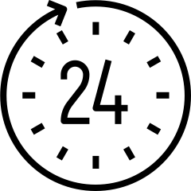
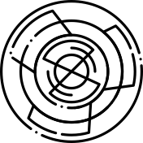
ПРЕИМУЩЕСТВА СИСТЕМЫ
Мобильность - комплекс реализован на базе переносимых кейс-контейнев и может быть установлен в любой локации
Обнаружение и местоположение БПЛА и пульта дистанционного управления
Время развертывания комплекса не более 30 минут
Отображение маршрута БПЛА на топографической карте
Работает в пассивном режиме, отсутствует активное излучение
Круглогодичная эксплуатация в любых погодных условиях
Возможность комплексирования с средствами подавления и поражения.
Отсутствие воздействия EMI на инфраструктуру контролируемого объекта
Выборочное воздействие на дрон-нарушитель
Размер сектора обзора - 360 градусов
5

Slide 6
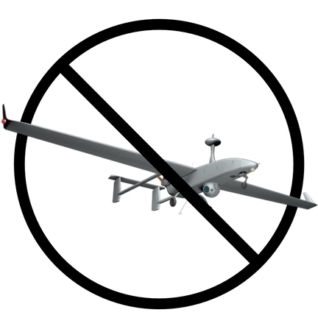
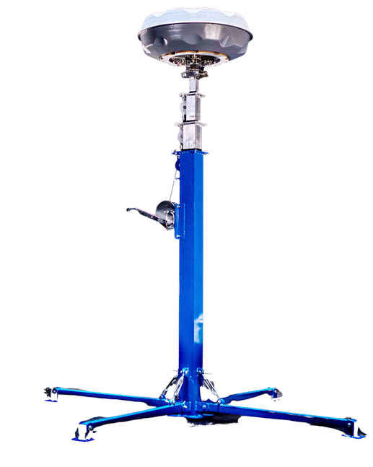
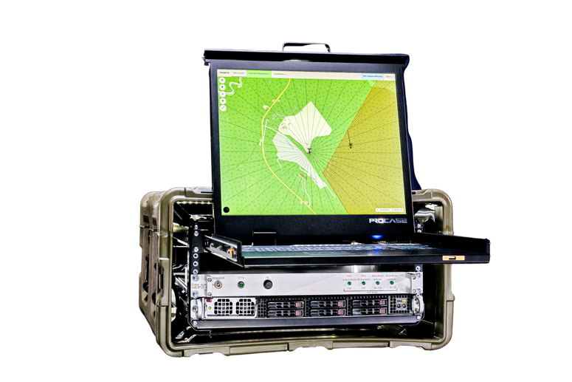
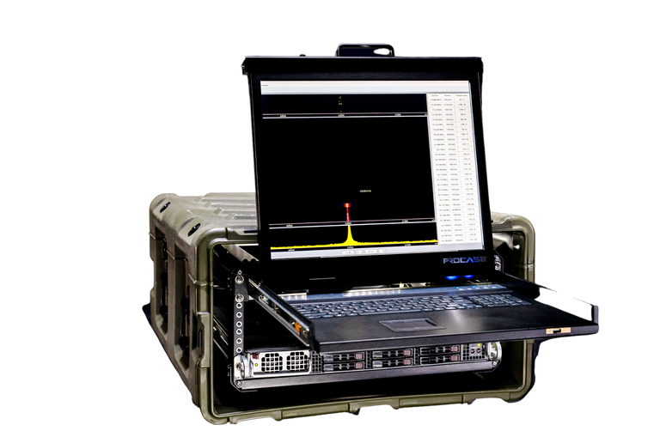
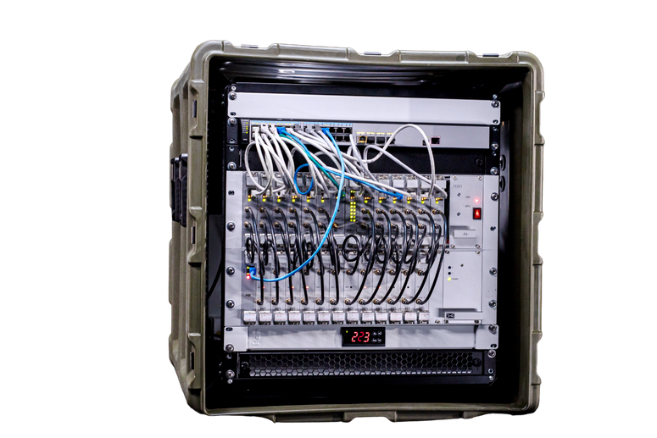
КОМПЛЕКС ПОЛУАКТИВНОЙ ЛОКАЦИИ И РАДИОМОНИТОРИНГА «ЗАЩИТА» С ФУНКЦИЕЙ ПРОТИВОДЕЙСТВИЯ БПЛА
ОБНАРУЖЕНИЕ БПЛА
ОБНАРУЖЕНИЕ КАНАЛА УПРАВЛЕНИЯ БПЛА
ПОДАВЛЕНИЕ КАНАЛОВ СВЯЗИ И НАВИГАЦИИ БПЛА
ВОЗМОЖНОСТЬ НАРАЩИВАНИЯ КОМПЛЕКСА ЗА СЧЕТ СОПРЯЖЕНИЯ С ИНЫМИ СРЕДСТВАМИ ПОДАВЛЕНИЯ И ОБЕЗВРЕЖИВАНИЯ БПЛА
ПАССИВНАЯ РАДИОЛОКАЦИЯ
РАДИОЭЛЕКТРОННЫЙ МОНИТОРИНГ
СЕРП
Обнаружение БПЛА
Пеленгование сигналов управления пульта оператора
Подавление каналов управления инавигации БПЛА
Определение местоположения БПЛА
Определение местоположения пульта оператора
Сопровождение (трекинг) БПЛА
Узконаправленная (секторная) генерация помехи
6

Slide 7
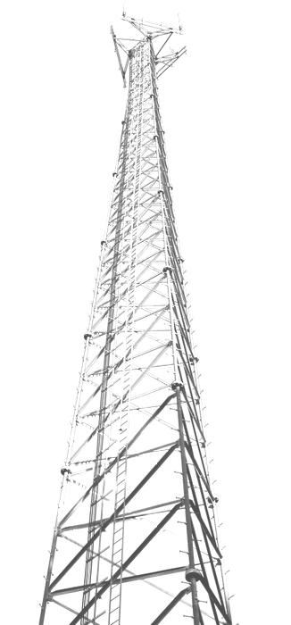
ПРИНЦИП ДЕЙСТВИЯ
Сигнал подсвета
СЕРП и иные средства подавления и обезвреживания БПЛА
Отраженный сигнал
Прямой сигнал
Подавление каналов управления и навигации БПЛА
Определение местоположения БПЛА
Приём и обработка сигналов
Отображение на карте
Телецентр
Секторная генерация помехи
7

Slide 8
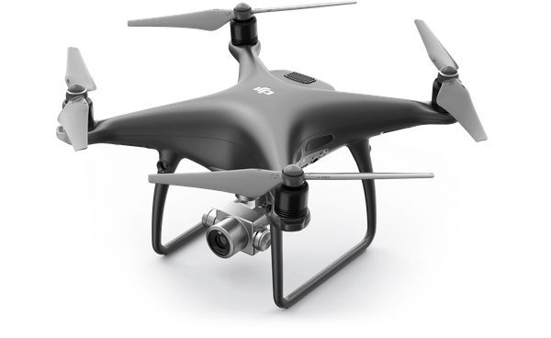
ПАРЛС (ПОЛУАКТИВНАЯ РАДИОЛОКАЦИОННАЯ СТАНЦИЯ) СОСТАВ И НАЗНАЧЕНИЕ
Средства полуактивной радиолокации предназначены для определения местоположения движущихся и радиомолчащих целей. Принцип работы заключается в обнаружении, и обработке отраженных от цели сигналов цифрового телевидения.
Состав:
1. Антенно-фидерная система полуактивной радиолокации.
2. Радиоприемное устройство полуактивной радиолокации.
3. Устройство обработки и отображения.
4. Комплект аппаратуры связи.
8

Slide 9
ПАРЛС (ПОЛУАКТИВНАЯ РАДИОЛОКАЦИОННАЯ СТАНЦИЯ). ТЕХНИЧЕСКИЕ ХАРАКТЕРИСТИКИ
Размер сектора обзора по углу места, градусов не менее 60
Максимальное количество одновременно сопровождаемых целей, шт не менее 50
Рабочие частоты полуактивной радиолокации, МГц 470 – 790
Полоса приёмных каналов для полуактивной радиолокации, МГц не менее 8
Чувствительность приёмных каналов для полуактивной радиолокации, не более -95 дБ/мВт в полосе 7,8 МГц
Количество приёмных каналов для полуактивной радиолокации комплекса, шт не менее 24
Количество антенных элементов в антенне для полуактивной радиолокации, шт не менее 24
9

Slide 10
РАДИОМОНИТОРИНГ. СОСТАВ И НАЗНАЧЕНИЕ
Средства радиомониторинга предназначены для отслеживания объектов по их собственному сигналу управления. Данные позволяют идентифицировать дрон и оператора.
Состав:
1. Антенно-фидерная система радиомониторинга.
2. Устройство приема сигналов радиомониторинга.
10

Slide 11
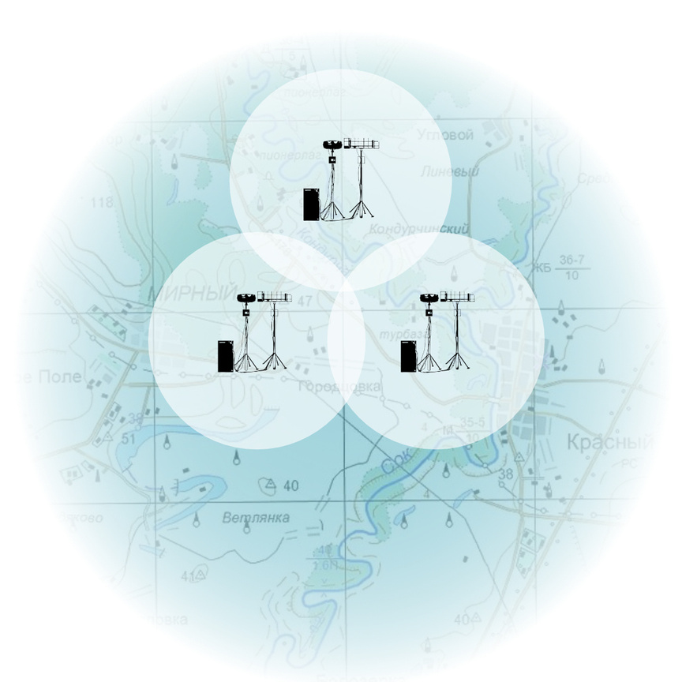
ОПРЕДЕЛЕНИЕ ТОЧНЫХ КООРДИНАТ ДРОНА И ПУЛЬТА УПРАВЛЕНИЯ
При использовании одного комплекса, можно определить координаты БПЛА и направление на пульт его управления, при использовании трёх комплексов – определить точные координаты БПЛА и пульта управления.
ПУЛЬТ УПРАВЛЕНИЯ
11

Slide 12
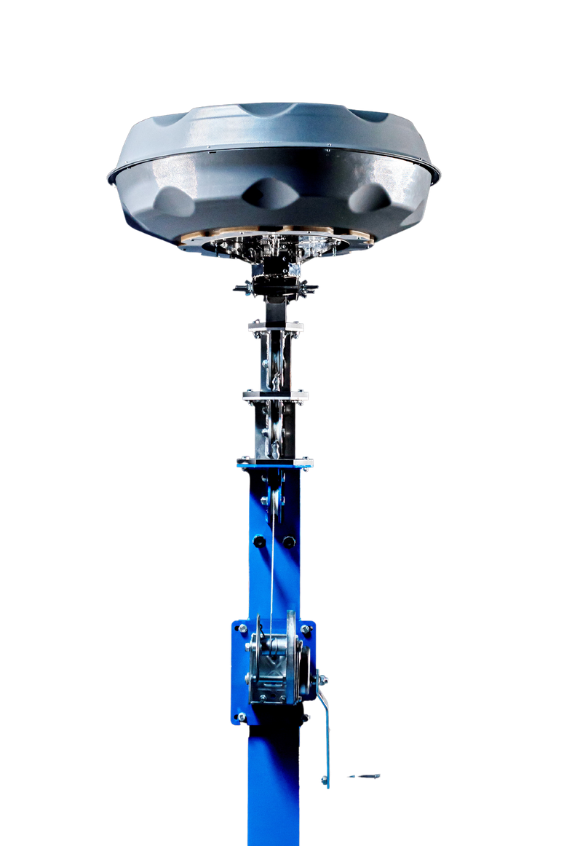
РАДИОМОНИТОРИНГ. ТЕХНИЧЕСКИЕ ХАРАКТЕРИСТИКИ
Рабочие частоты радиомониторинга, 300-6000 МГц
Количество антенных элементов в антенне для для радиомониторинга две литеры по 9 элементов
Полоса одновременного анализа для радиомониторинга в режиме обнаружения и пеленгования, 100 МГц
Скорость сканирования с одновременным пеленгованием при радиомониторинге, 1 ГГц/с
Время пеленгования при радиомониторинге, 100 мс для полосы частот 100 МГц
12

Slide 13
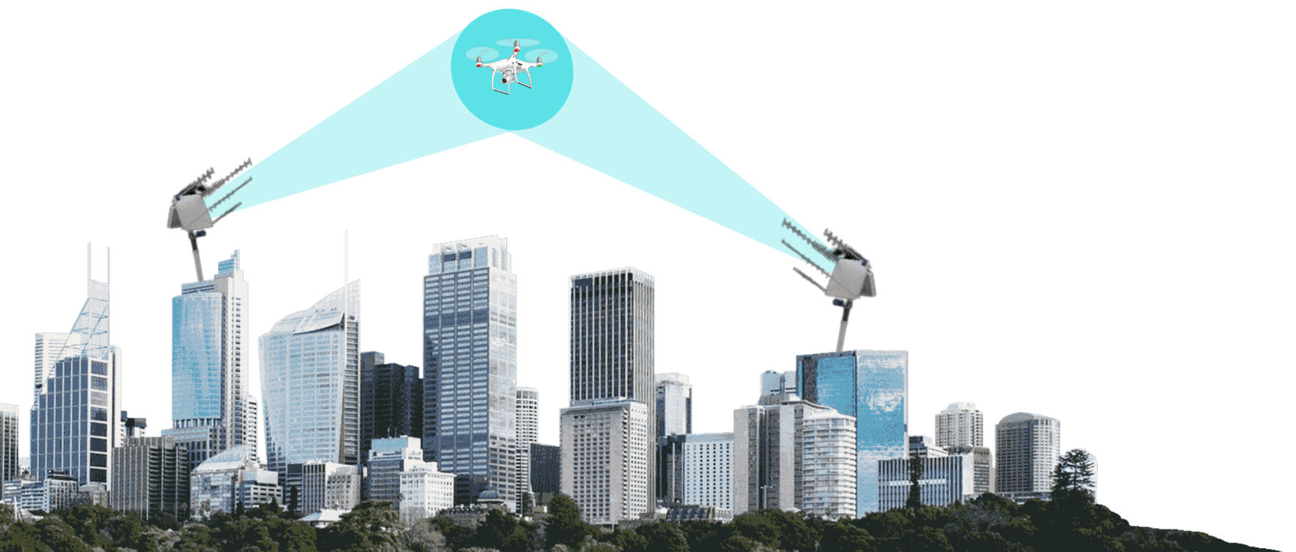
УСТРОЙСТВО РАДИОЭЛЕКТРОННОГО ПОДАВЛЕНИЯ «СЕРП». СОСТАВ И НАЗНАЧЕНИЕ
Подавление сигналов GPS и ГЛОНАСС ( L1, L2, L5), GSM900, WiFi
СОСТАВ:
ОБЕСПЕЧИВАЕТ:
Подавление каналов управления и передачи данных БПЛА
Блок формирования управления
5-диапазонная антенная система
Блок питания
Квадропод
Комплект ВЧ кабелей
Кабель питания
Кабель Ethernet
Антены в диапазоне от 900 до 5600 МГц
13

Slide 14
«СЕРП». ТЕХНИЧЕСКИЕ ХАРАКТЕРИСТИКИ
Подавление сигналов в диапазоне от 300 до 5600 МГц
Сектор подавления в угломестной плоскости 0-60 градусов
Дальность подавления до 20 км
14

Slide 15
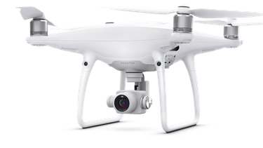
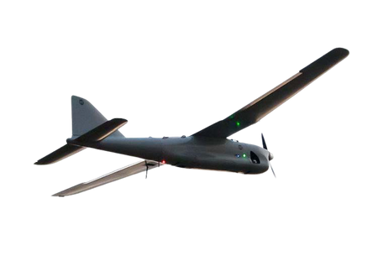
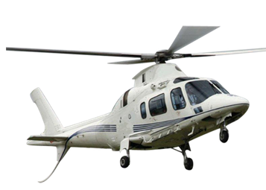
ДАЛЬНОСТЬ ДЕЙСТВИЯ
Квадрокоптер
(ЭПР 0,01 м2)
Легкомоторный самолёт
(ЭПР 2 м2)
2 КМ
11,3 КМ
«Орлан»
(ЭПР 0,5 м2)
Вертолёт
(ЭПР 1,5 м2)
7 КМ
10,5 КМ
*Оценка для эквивалентной моностатической дальности при передатчике с эквивалентной излучаемой мощностью 1 кВт. При увеличении расстояния между целью и передатчиком пропорционально уменьшается дальность.
15

Slide 16
ИНТЕРФЕЙС КОМПЛЕКСА
Алгоритм работы комплекса позволяет определить направление и маршрут полёта беспилотного аппарата. Полученные сведения отображаются на топографических картах, установленных в сервере устройства для управления комплексом.
Устройство отображения данных полуактивной радиолокации
Отображение данных на топографической карте
16

Slide 17
ПОСТРОЕНИЕ МНОГОПОЗИЦИОННОГО КОМПЛЕКСА ПОЛУАКТИВНОЙ ЛОКАЦИИ И РАДИОМОНИТОРИНГА
В разных исполнениях Многопозиционный комплекс полуактивной радиолокации и радиомониторинга может включать от одной до восьми приемных позиций.
При расширении комплекса до 8-ми приемных позиций достигается максимальная зона покрытия.
17

Slide 18
tel.: +7 (812) 295-10-97
+7 (812) 295-87-62
Факс: +7 (812) 591-72-74
E-mail: nii@nii-vektor.ru
АО НИИ «Вектор»
197376, г. Санкт-Петербург, ул. Академика Павлова, д.14а
НИИ «Вектор»

